Slide 1
인공지능 응용 term project
음성 위조 탐지 판별 연구
27조
이예진 | 이상혁 | 장동근 | 임위순
12201934 | 12201928 | 12191812 | 12181828
Notes:
안녕하세요 지금부터 27조 발표를 시작하겠습니다.
저는 발표를 맡은 이상혁입니다.

Slide 2
목차
1
2
3
주제
데이터 분석
모델링
선정 이유
주제 설명
Deep voice
ASVspoof 2019
MFCC / Mel spactrogram
Deep voice ￮ ANN / CNN
ASVspoof ￮ Simple ANN / Simple CNN ￮ Resnet101 / Custom Model
4
5
6
모델 비교
결과 정리 및 요약
고찰
성능 비교
결과 분석
case 적용
한계점
개선 방안 제안
Notes:
목차입니다. 다음과 같은 순서로 발표하도록 하겠습니다.

Slide 3
주제
음성 위조 탐지 판별 연구
Notes:
저희 팀이 고른 주제는 음성 위조 탐지 판별 연구입니다.
최근 음성 도메인에서의 생성적 AI 기술의 발전으로 사생활 침해 및 오용의 가능성이 증가하고 있습니다. 따라서 DeepFake 음성 변환을 실시간으로 감지할 필요성이 대두되고 있습니다.
기존의 음성 위조 탐지 연구는 주로 단순한 음성 특징을 추출하여 이를 기반으로 위조 여부를 판단하는 방식으로 진행되어 왔지만, 이 방식은 고도로 합성된 음성에 대해서는 탐지가 어렵다는 한계가 있습니다.
따라서 저희 팀은 이번 프로젝트에서 여러가지의 데이터셋과 다양한 인공신경망을 적용하여 비교하는 Task를 진행해보았습니다.

Slide 4
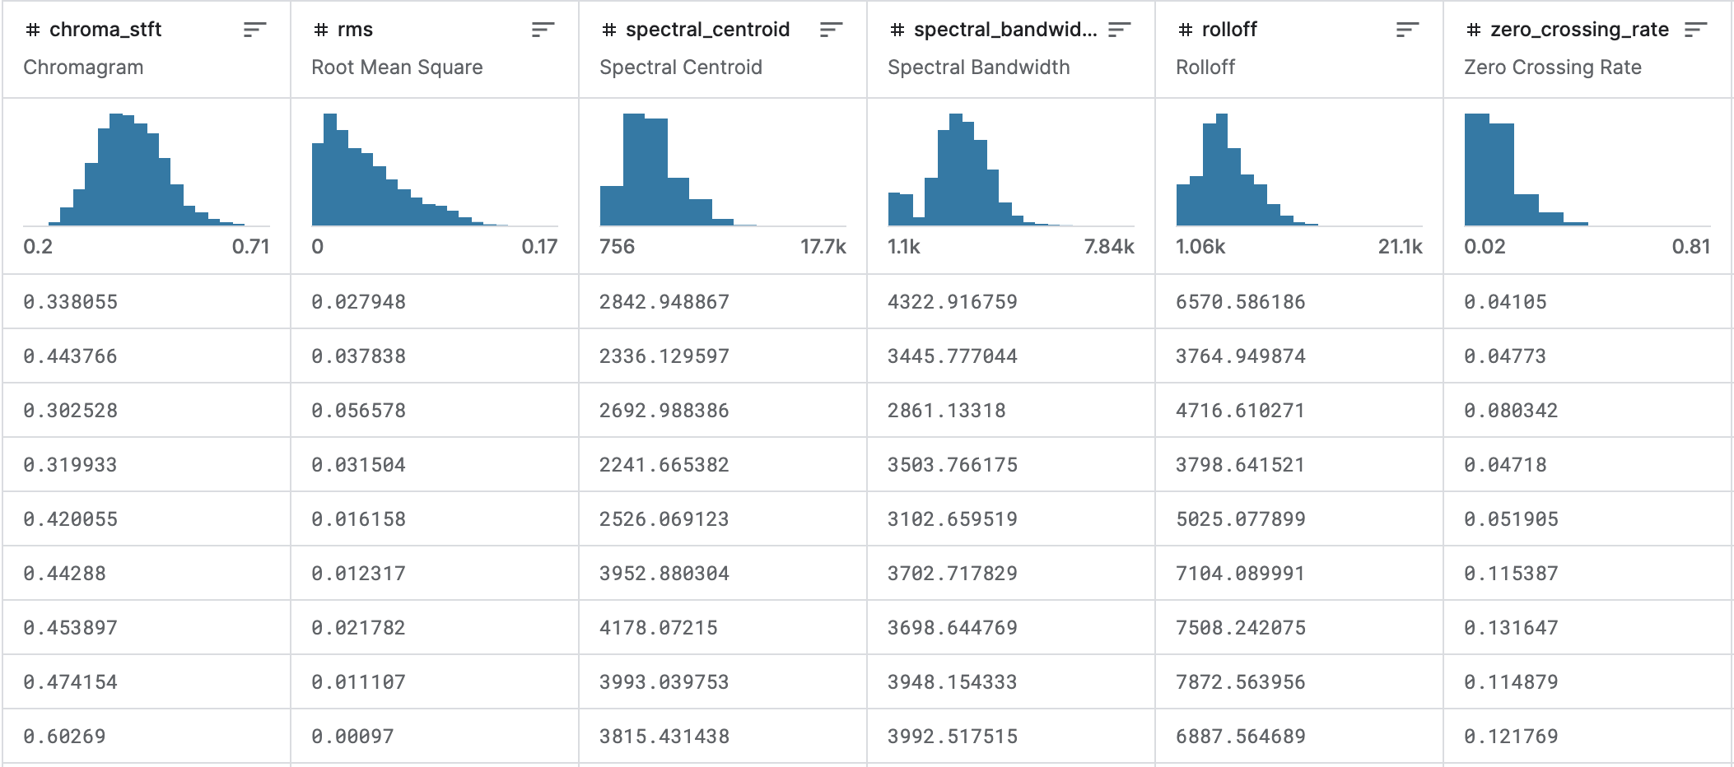
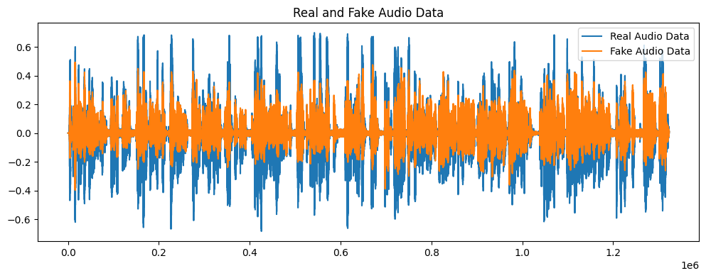

데이터 분석
Deep voice (DEEP-VOICE : Real-time Detection of AI-Generated Speech for DeepFake Voice Conversion)
…
원본 오디오 파일
8명의 유명인의 실제 음성 + Retrieval-based Voice Conversion을 통해 변환된 DeepFake 음성
추출된 특징 데이터(“DATASET-balanced.csv”) 1s 단위로 오디오 창에서 추출, 랜덤 샘플링으로 데이터 균형을 맞춘 데이터
Notes:
DEEP-VOICE 데이터셋은 실제 인간 음성 및 AI로 생성된 DeepFake 음성을 포함하고 있으며, Retrieval-based Voice Conversion을 통해 음성을 변환한 예제들을 포함하고 있습니다.
이 데이터셋은 오바마, 바이든, 트럼프 등 대통령의 연설을 기반으로 생성된 데이터셋으로, 원본 오디오 파일과 추출된 음성 특징 데이터 파일 두 개의 큰 폴더로 나뉩니다.
원본 오디오 파일은 8명의 유명인의 실제 음성과 변환된 음성이 Real, fake 폴더 내에 각각 정렬되어 있으며, 어떤 화자의 음성인지가 명시되어있습니다.
또한 이 모든 특징을 출력한 데이터가 csv파일로 구분되어 정리되어 있으나, 저희 프로젝트의 목적에 맞게 직접 원본 오디오에서 특징점을 추출하여 학습을 진행하였습니다.

Slide 5
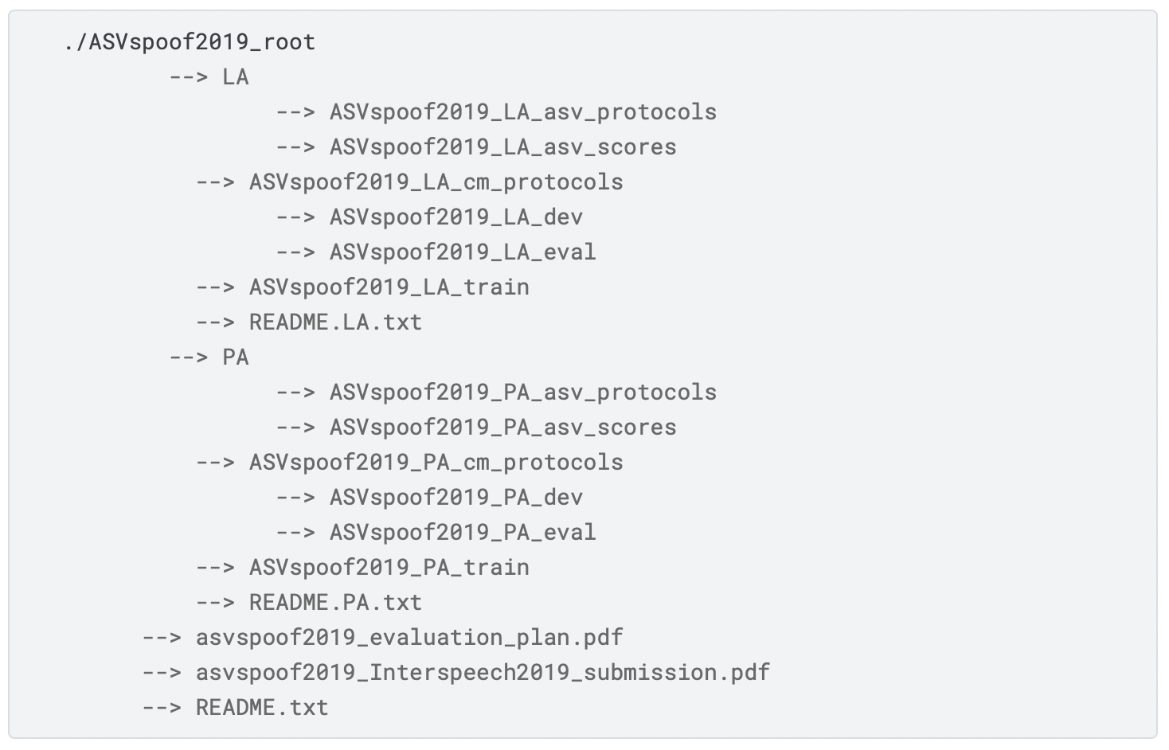
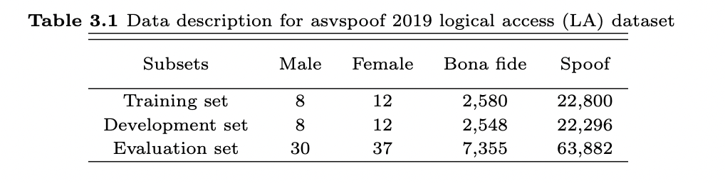
데이터 분석
ASVspoof 2019 (Automatic Speaker Verification(ASV)2019 Challenge‘s Dataset)
구성 •Voice Cloning Toolkit(VCTK2)를 기반으로 하는 원본 데이터 •Text To Speech(TTS), Voice Conversion(VC), Voice Synthesis(VS), Tacotron2, WaveNet 등의 음성 위조 알고리즘을 사용해 생성된 음성 데이터
샘플링 96kHz에서 녹음된 다중 화자 영어 음성 데이터베이스를 16kHz로 다운샘플링
Notes:
다음으로 사용한 데이터셋에 관하여 설명드리겠습니다.
A S V Challenge는 위조 음성 공격을 대비하여 ASC 시스템의 보안을 강화하기 위해 음성 위조 탐지 모델을 개발하고 경쟁하는 대회입니다.
이 대회의 2019년도에서 사용하기 위해 구성된 데이터가 바로 저희가 사용한 데이터셋 ASVspoof 2019인데요,
(여기를 없애거나)
Voice Cloning Toolkit을 기반으로 107명의 화자로부터 생성된 음성 합성 원본 데이터와
이를 TTSpeech(TTS), Voice Conversion(VC), Voice Synthesis(VS), Tacotron2, WaveNet 등의 음성 위조 알고리즘을 사용해 위조한 위조 음성 데이터로 구성되어 있습니다.
(밑줄친 걸 좀 스킵하는 수밖에 없겠어여)
크게 Train, Devleopset, Eval set으로 구성되어 있으며 각 데이터에 사용된 실제음성과 위조 음성의 개수는 Table 3.1에서 확인할 수 있습니다.
각음성은 96khz이며 이를 16khz로 샘플링 후 학습을 진행하였습니다.

Slide 6
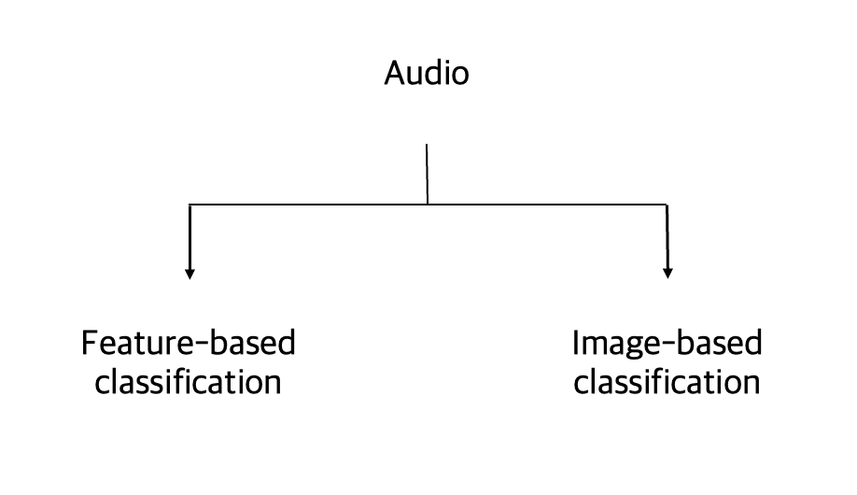
데이터 분석
Feature-based classification
오디오 파일에서 얻은 음성데이터에서
Feature들을 추출하여 특징벡터화하여
이를 기반으로 학습하는 방법
Image-based classification
Image-based classification
Feature-based classification
Mel-spectrogram으로 구성된
오디오 샘플을 적용하여 학습
Notes:
음성 데이터를 기반으로 하는 classification 방법은 크게 두가지로 나뉩니다.
먼저, Feature-based classification(특징 기반 분류)는 음성 데이터에서 직접적으로 특징(Feature)들을 추출하고 특징벡터화하여 이를 기반으로 분류 모델을 훈련시키는 방법입니다.
그 다음은 Image-based classification(이미지 기반 분류)로, 음성 데이터를 시각적 형식으로 변환한 후 분류를 수행하는 방법입니다. 이때 주로 Mel-spectrogram을 사용하는데, Mel-spectrogram은 시간에 따른 주파수의 변화를 색상으로 표현한 이미지로, 이 이미지 데이터를 텐서로 변환 후 이용해 합성곱 신경망(CNN)과 같은 이미지 처리 알고리즘을 적용하여 음성의 진위를 판별할 수 있습니다.
저희는 이 두가지 방법을 각각 사용하였습니다.

Slide 7
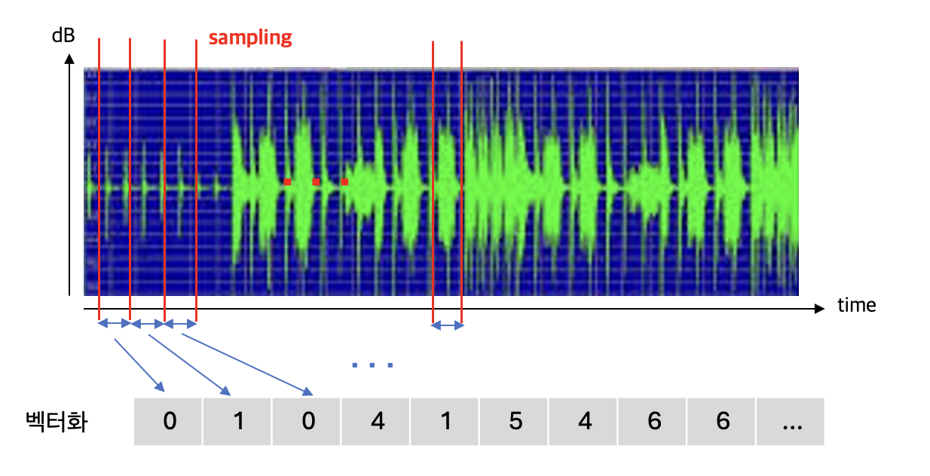
데이터 분석
음원 데이터를 time domain에서 그대로 벡터화하여 학습을 할 때의 단점
음원 파일(wav)
→
메모리 소모의 증가
불필요한 정보
Time domain의 파형은 amplitude와 phase를 모두 가짐
amplitude로 인식하는 생물학적 청각 특성을 고려 x
샘플링 간격을 짧게 할수록
데이터의 길이, 차원이 증가
→ 학습의 효율성 감소, 메모리 소모 증가
Notes:
다음은 음원 데이터를 time domain에서 그대로 벡터화하여 학습을 할 때의 단점에 대해 설명하겠습니다.
먼저, 샘플링을 더 잘게 할수록 데이터의 길이가 길어지고 매우 높은 차원을 가지게 되는데, 이로 인해 학습의 효율성이 떨어지며, 메모리 소모가 매우 커지게 된다는 단점이 있습니다.
음성은 기본적으로 frequency를 가지며 진폭(amplitude)과 위상(phase)의 정보가 존재하지만 인간의 귀는 주로 amplitude로 소리를 인식하며 phase 정보는 거의 무시합니다.
그러나 Time domain에서의 파형은 amplitude와 phase의 정보를 둘 다 가지고 있기 때문에 불필요한 정보까지 학습한다고 볼 수 있습니다.
따라서 저희는 음원을 fourier transform을 한 frequency domain에서의 spectrum을 학습에 이용하였습니다.

Slide 8
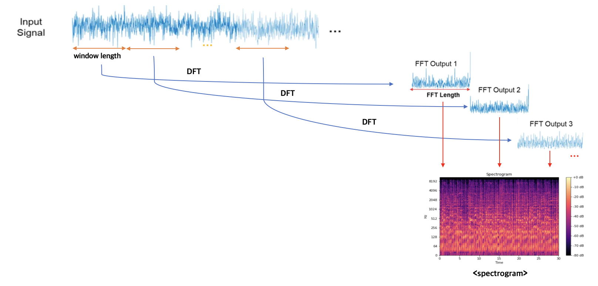
Image-based classification
feature-based classification
구간을 나눠 fourier transform 수행
spectrum의 집합 >> spectrogram
time-domain, frequency domain의 2차원 데이터
Notes:
앞서 보았던 classification에 대해 자세히 설명하도록 하겠습니다.
먼저 Image-based classification입니다
음성데이터는 시간에 따라 주파수 성분이 달라지기 때문에 여러 구간을 나누어 각 구간에서 fourier transform을 수행하는데, 이렇게 각 구간에서의 spectrum들을 쌓은 것을 spectrogram이라 합니다.
Spectrogram은 time-domain, frequency domain으로 이루어진 2차원영역 텐서로 데이터를 나타내기 때문에 굉장히 풍부한 정보를 담고 있으며, 이는 영상 데이터와 같은 형태입니다. 따라서 영상 처리에 최적화된 딥러닝 모델, 예를 들어 CNN과 같은 모델들을 활용해 음성 데이터의 학습을 매우 용이하게 할 수 있습니다.

Slide 9
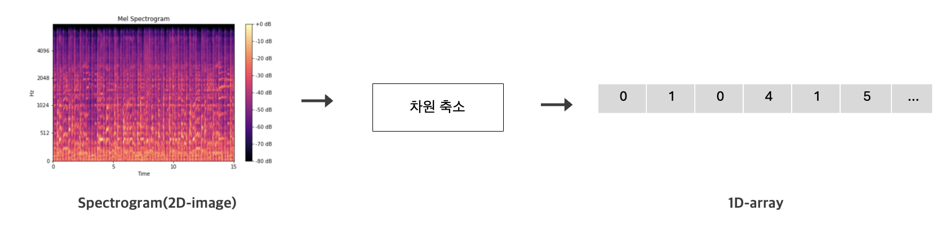
image-based classification
feature-based classification
→
→
차원 축소
• correlation 삭제
• 독립적인 feature 추출
DCT(Discrete Cosine Transform)
더 단순한 모델로 빠르고 효율적인 학습 가능
예) MFCC, LFCC
Notes:
다음은 feature-based classification입니다.
기존의 spectrogram은 주파수 사이에 상관관계(correlation)가 높아서 정보가 중복될 수 있는 문제가 있었으나, 차원 축소를 통해 correlation을 삭제하면 독립적인 feature를 추출할 수 있습니다.
이렇게 변환한 특징들을 MFCC와 LFCC와 같은 모델들로 변형한다면 효율적으로 학습이 가능합니다. 이렇게 음성 신호에서 독립적인 feature들의 vector를 뽑아내어 학습에 이용하는 것을 feature-based classification이라고 합니다.

Slide 10
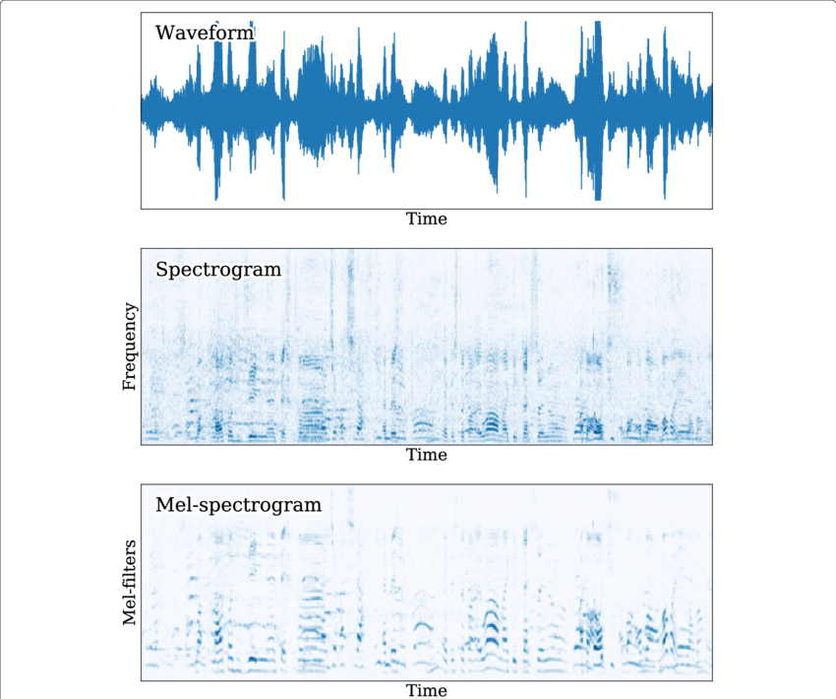
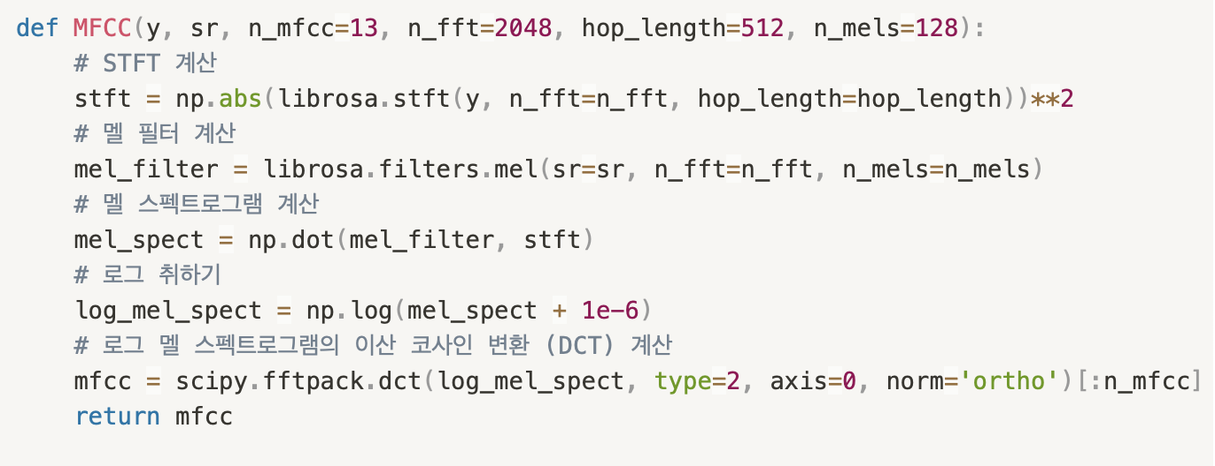
데이터 분석 – 음성 특징 추출 기법
MFCC | Mel Spactrogram | LFCC | Chroma
🟡 librosa 사용
🟡 직접 구현
SFTF (Short Time Fourier Transform)을
바탕으로 한 Spectrogram 성분을
인간의 청각 특성을 잘 나타낼 수 있도록 Mel Scale로 변환
Notes:
먼저 딥러닝에서 사용할 데이터를 추출하기 위해 사용한 음성 특징 추출 기법을 소개하겠습니다. 저희는 이 중 MFCC와 Mel- spactrogram을 사용하였습니다.
MFCC는 음성 신호를 주파수 정보의 고차원에서 저차원의 특징 공간으로 변환하는 기법으로, 음성 신호의 주파수 정보를 사람의 청각 특성에 더 가깝게 변환하여 중요한 음성 특징을 추출하는 과정입니다.
먼저, 입력 신호에 Pre-Emphasis Filter를 적용하여 고주파 신호의 에너지를 증가시키고, 이에 따라 고주파 잡음의 영향을 최소화하는 효과를 얻고,
다음으로, Short-Time Fourier Transform을 수행하여 시간 도메인의 데이터를 주파수 도메인으로 변환합니다.
이 과정은 신호를 작은 구간으로 나누어 각 구간에서의 주파수 정보를 분석하며, 이를 통해 시간에 따른 주파수 변화를 Spectrogram으로 확인할 수 있습니다.
이 때, 변환 구간의 크기와 오버랩을 조절하는 윈도우와 홉의 크기를 설정해 변환의 정밀도를 조절합니다.
그 다음, Mel Filter Bank를 적용하여 주파수 스펙트럼을 Mel Scale로 변환합니다. Mel Filter Bank는 일련의 Mel Scale Filter를 통해 신호의 주파수를 사람의 청각 특성에 맞게 변환된 데이터에 이산 코사인 변환(DCT)을 적용하여 MFCC 특징값을 추출하며, 일반적으로는 13개의 계수를 사용합니다.

Slide 11
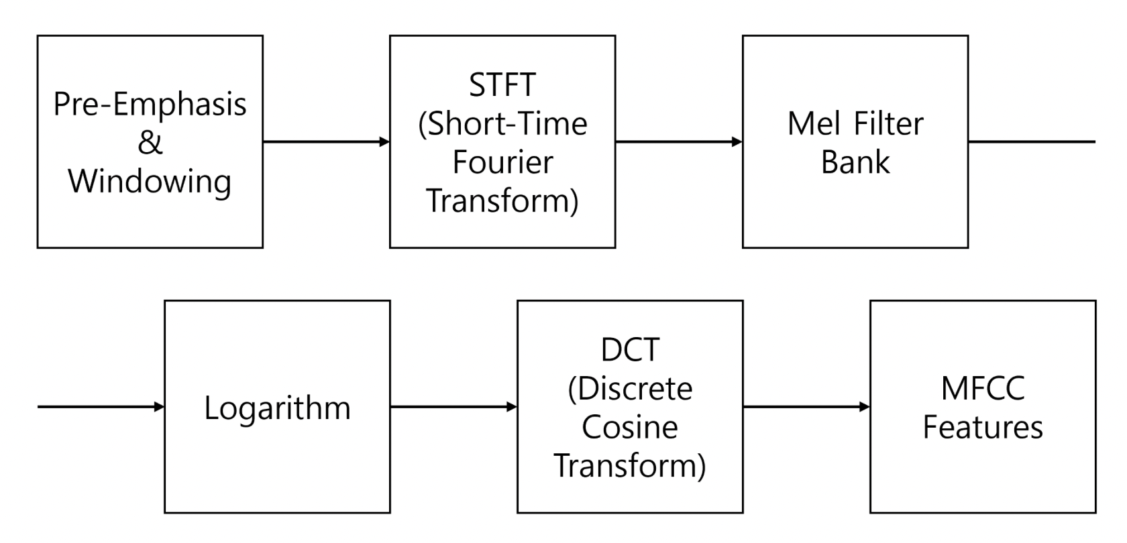
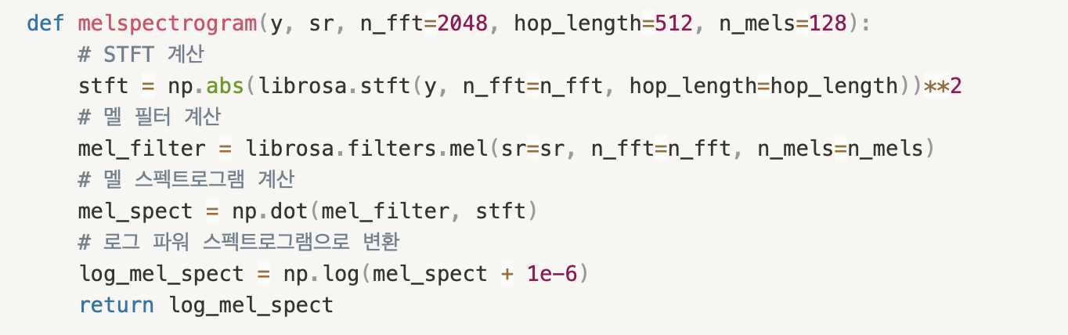
데이터 분석 – 음성 특징 추출 기법
MFCC | Mel Spactrogram | LFCC | Chroma
🟡 librosa 사용
🟡 직접 구현
음성 신호를 주파수 정보의 고차원 표현에서 더 의미 있는 저차원의 특징 공간으로 변환하는 기법
주파수 정보를 사람의 청각 특성에 더 가깝게 변환해 중요한 음성 특징을 추출하는 과정
Notes:
Mel-spectrogram은 SFTF를 바탕으로 Spectrogram 성분을 인간의 청각 특성을 잘 나타낼 수 있도록 Mel Scale로 변환한 것입니다.
Mel Scale은 인간의 청각 특성을 구조화한 것으로 1 kHz 이하에서는 중심 주파수가 균일하게 나뉘고 1 kHz 이상에서는 Logarithm Scale을 따릅니다.
멜 스케일 스펙트럼을 이미지화한 것이 바로 멜 스펙트로그램이며, 파형과 스펙트럼의 특징이 결합되어 있으며, 진폭의 차이를 색으로 나타냅니다.
이러한 데이터셋을 이용해 학습에 적용하였습니다.

Slide 12
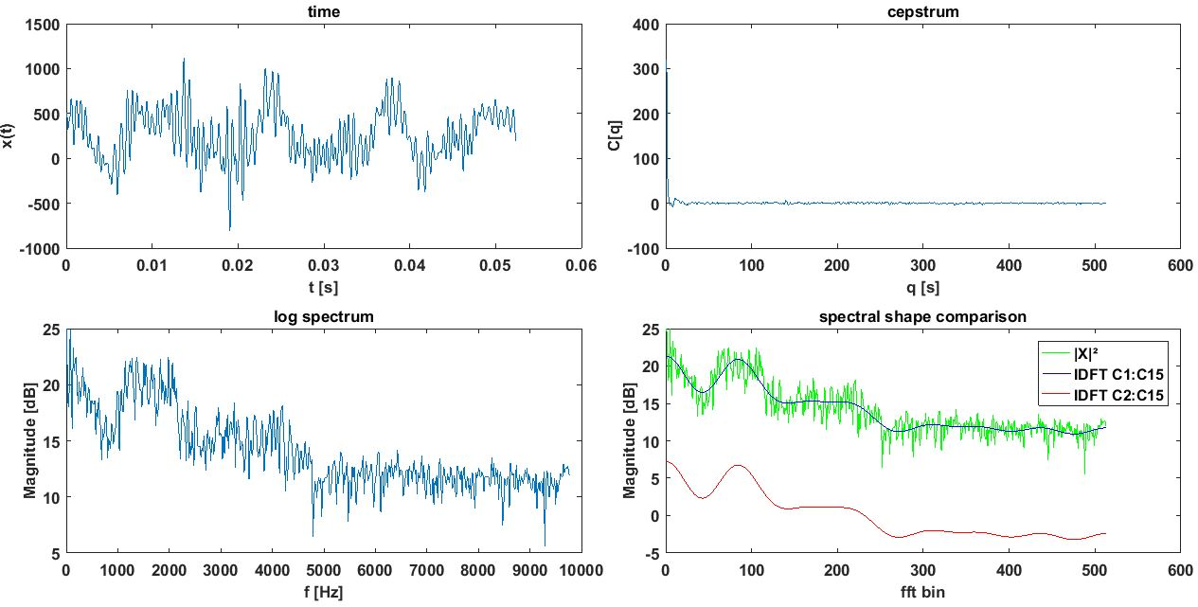
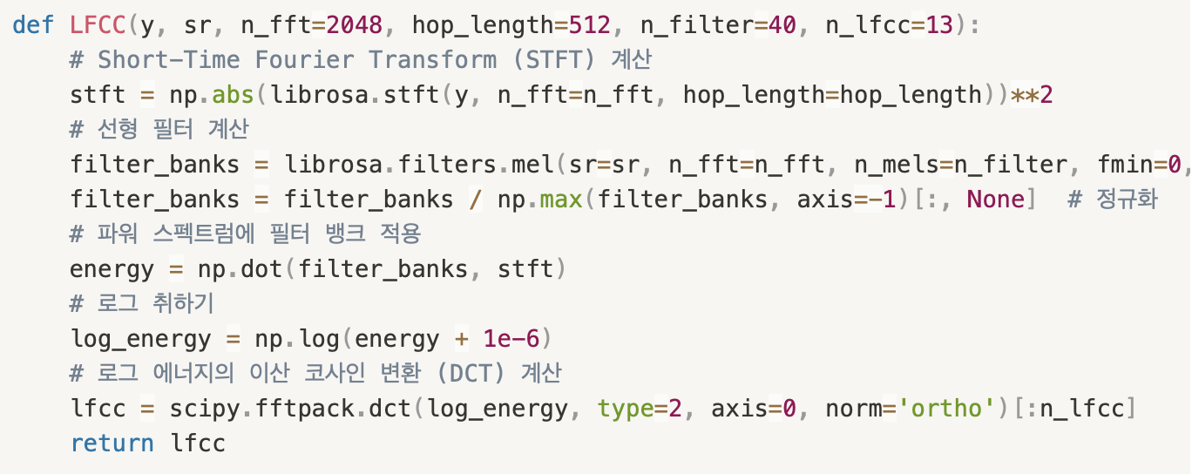
데이터 분석 – 음성 특징 추출 기법
MFCC | Mel Spactrogram | LFCC | Chroma
🟡 librosa 사용
🟡 직접 구현
FFT를 통해 얻어낸 주파수 스펙트럼
→ 로그 변환하여 로그 스펙트럼을 얻고,
이를 역 푸리에 변환하여 켑스트럼을 구하고,
선형 주파수 스케일로 분석해 주파수 성분을 추출
Notes:
Linear Frequency Cepstral Coefficients (LFCC)는 주파수 스펙트럼을 선형 주파수 스케일로 분석하여 주파수 성분을 추출하는 방식입니다.

Slide 13
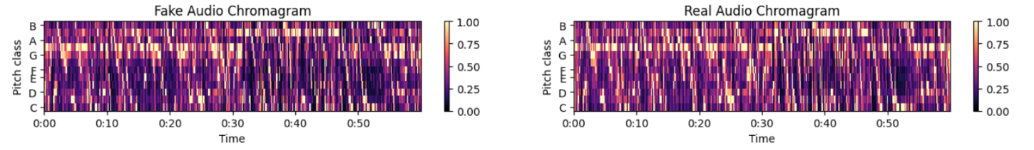
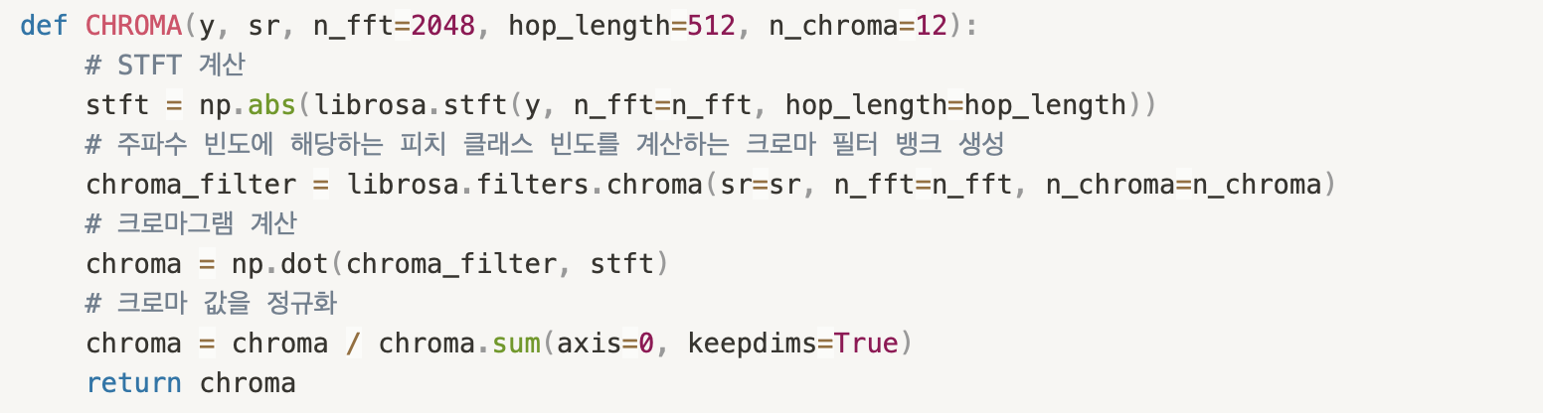
데이터 분석 – 음성 특징 추출 기법
MFCC | Mel Spactrogram | LFCC | Chroma
🟡 librosa 사용
🟡 직접 구현
12개의 다른 반음(ex. C, C#, D, D#, E, F, F#, G, G#, A, A#, B) 각각의 강도를 나타내는,
한 옥타브(octave) 내의 모든 음표를 12개의 구간으로 나눈 Chroma 벡터를 계산
Notes:
Chroma Feature는 음악에서 화음이나 멜로디를 분석할 때 사용하는 특징(벡터)입니다.

Slide 14
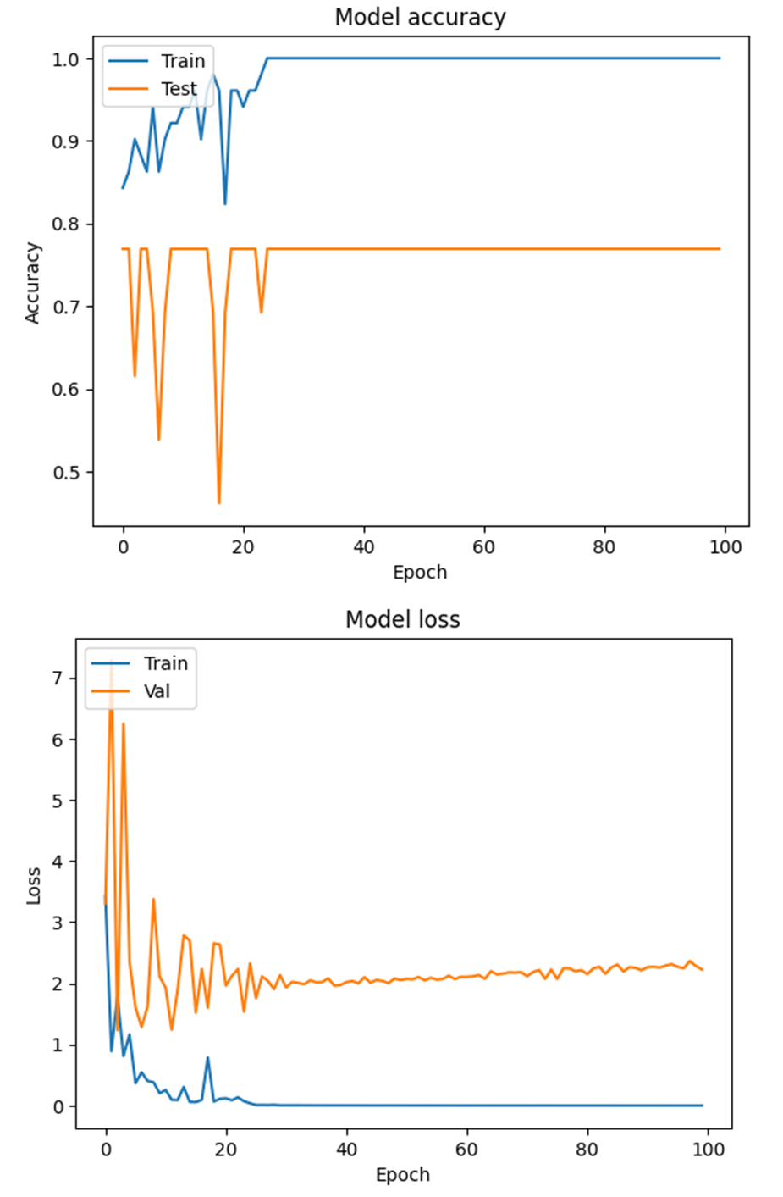
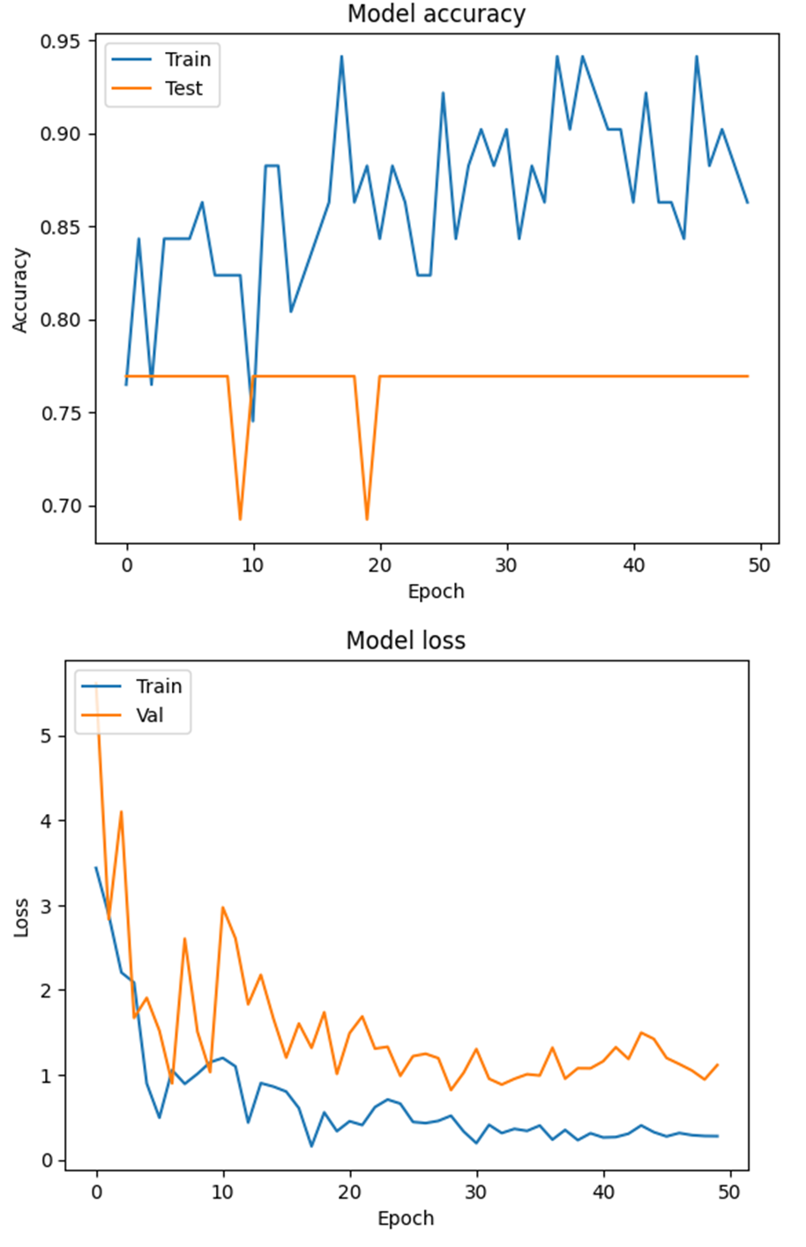
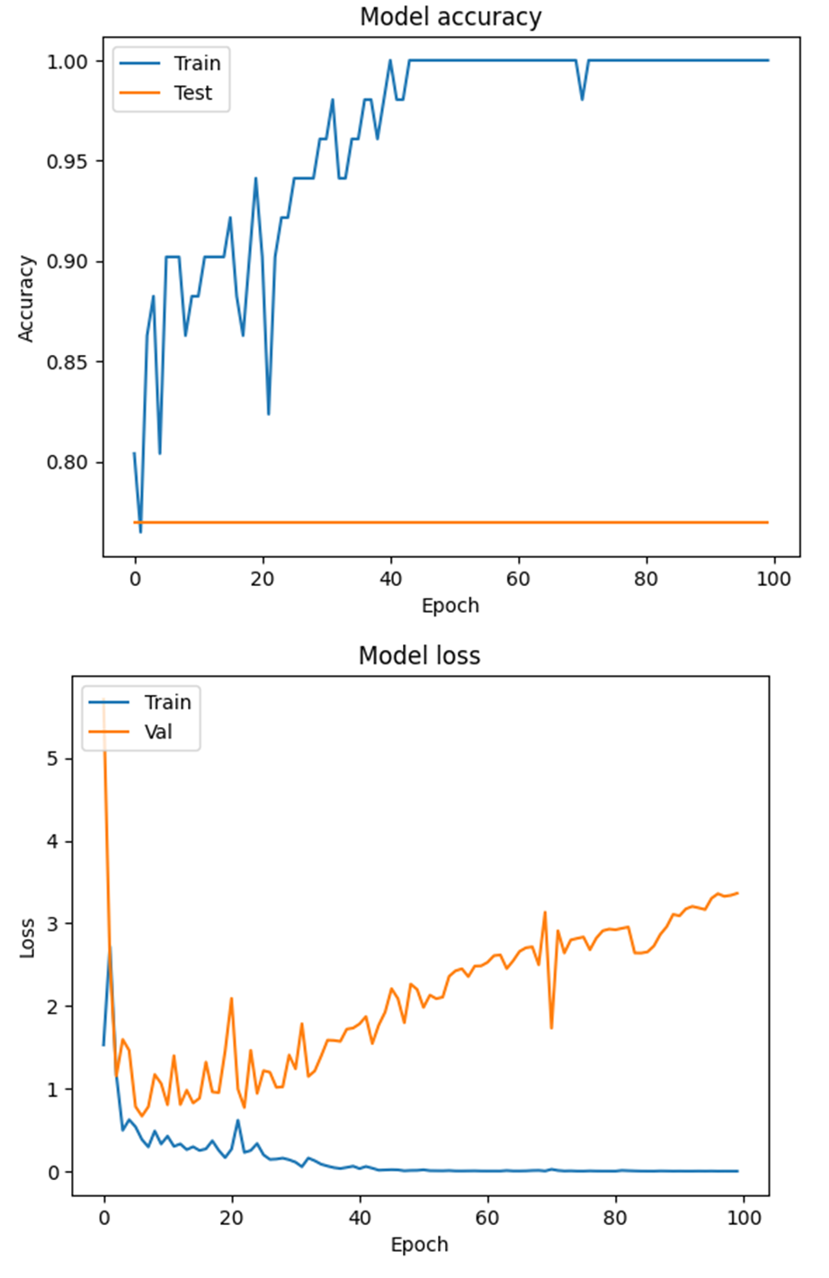
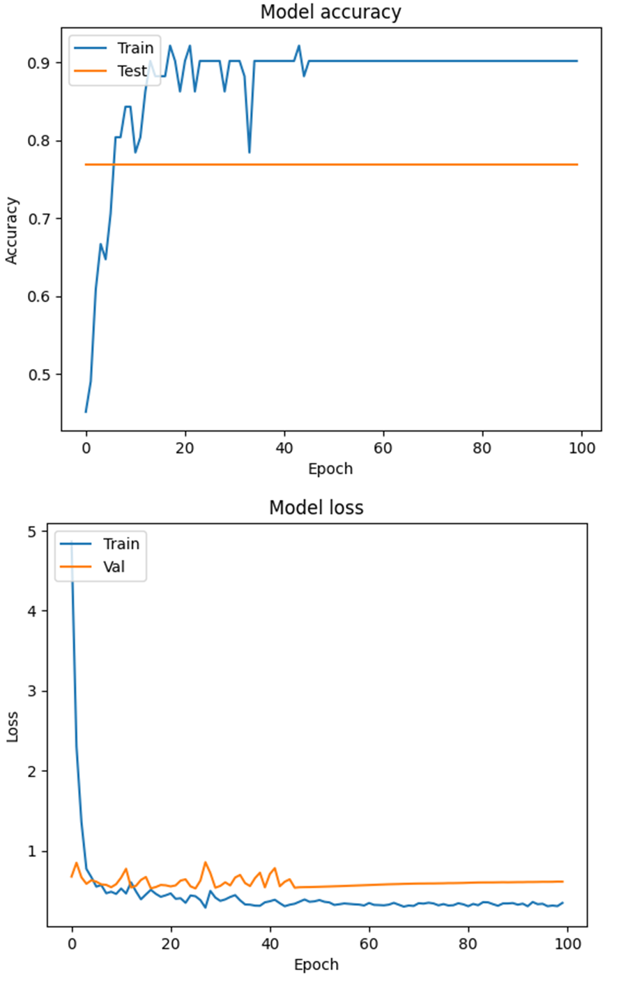
3. 문제 분석
모델링 – (1) Deep Voice
validation accuracy가 정체됨
원인?
″ 데이터셋의 부족 ″
CNN
ANN + dropout
fake : 53, real : 8
real test split(0.2) >> test data : 1
⬇︎
data split,
증강 60배
CNN
CNN + dropout
Notes:
우선 주어진 53개의 가짜오디오셋과 8개 진짜 오디오셋을 통하여 학습을 진행하였는데 val 결고가 일정하게 유지되는 모습을 보였습니다.
이원인은 턱없이 부족한 데이터셋으로 판별하였고 데이터셋들을 5초단위로 나누어 데이터를 증강시켜 총 60배 정도 증가시켜 사용하게 되었습니다.

Slide 15
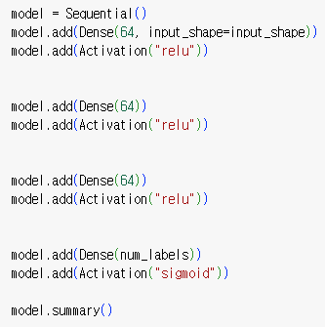
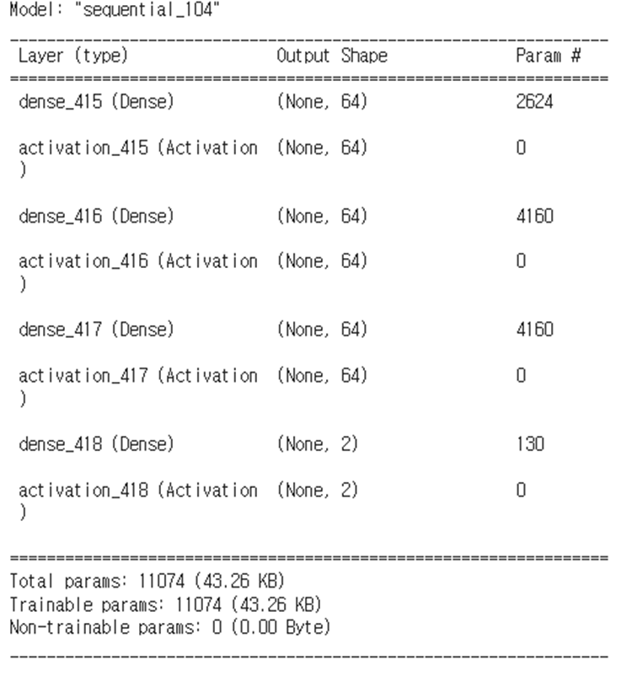
1. ANN 모델 – (1) 모델 정의
모델링 – (1) Deep Voice
Sequential 모델을 사용해
3개의 은닉층, 출력층으로 구성된 신경망을 정의
각 은닉층은 64개의 뉴런을 가지며,
활성화 함수로 ReLU를 사용
출력층은 num_labels만큼의 뉴런을 가지며,
활성화 함수로 소프트맥스(softmax)를 사용
Notes:
저희가 사용한 모델들에 관하여 설명드리겠습니다. 기본적으로 ANN, CNN , CNN의 레이어 추가버전인 Resnet을 사용하였으며 모델에 관한내용들은 수업을 통하여 배웠으므로 간단하게 설명드리고 넘어가겠습니다.
첫번째로, DeepVoice 데이터셋에서 과 ANN모델을 사용한 모델링입니다.
Sequential 모델을 사용하여 3개의 은닉층, 출력층으로 구성된 신경망을 정의했는데요,
각 은닉층은 64개의 뉴런을 갖고 있으며, 활성화 함수로는 ReLU를 사용했습니다.
출력층은 num_lables 개의 뉴런을 갖고 활성화 함수로 softmax를 사용하여 최종 출력에서 다중 클래스 분류의 확률을 계산할 수 있습니다.

Slide 16
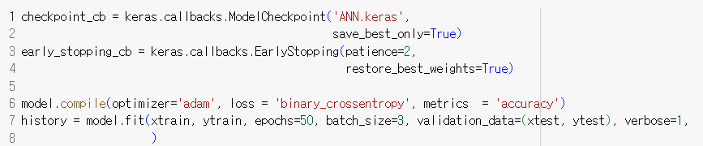
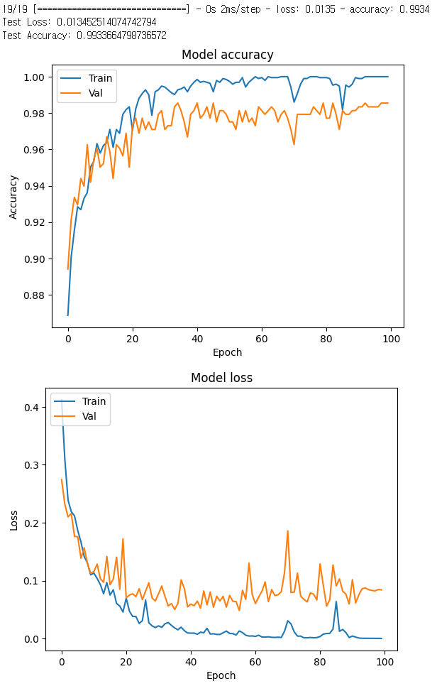
1. ANN 모델 – (2) 콜백 설정 및 컴파일 결과
모델링 – (1) Deep Voice
ModelCheckpoint 콜백
>> 최적의 모델을 저장
→
EarlyStopping 콜백
>> 검증 손실이 개선되지 않으면 학습을 조기에 종료
Adam 옵티마이저, 손실 함수 binary_crossentropy를 사용
>> 모델을 컴파일
Notes:
다음은 결과입니다.
Keras를 통하여 구현하였으며 .
모델 훈련: 에폭 수 100, 배치 크기 30, 검증 데이터로 x_test, y_test를 사용하였고 adam과 바이너리 크로스엔트로피를 사용하였습니다.

Slide 17
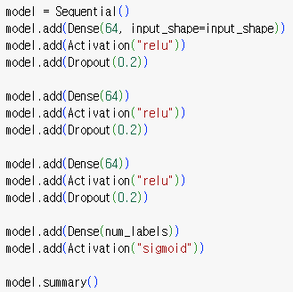

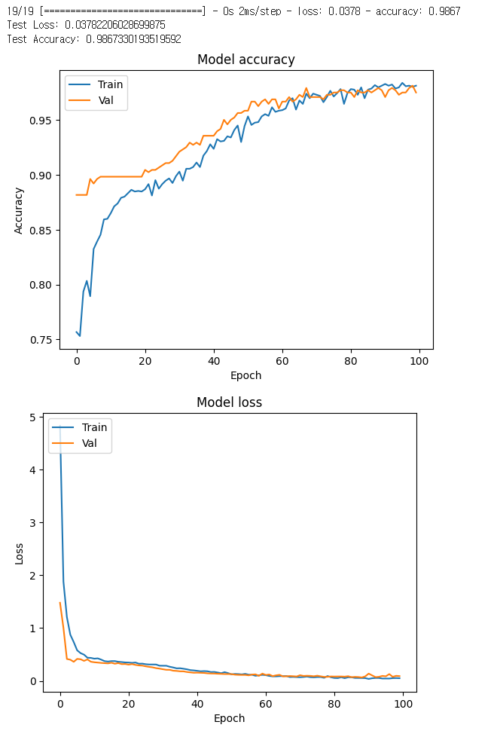
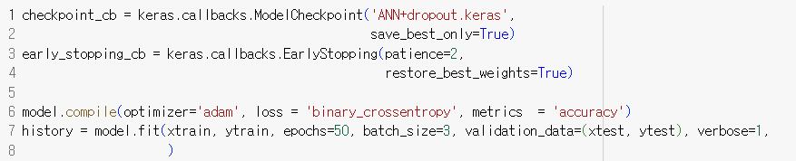
1. ANN 모델 – (3) dropout 및 최적화
모델링 – (1) Deep Voice
→
Dropout(0.1) >> 각 레이어에서 10%의 뉴런을 무작위로 제외하여 오버피팅을 방지함
Notes:
앞서 훈련한 모델을 조금 더 개선해보았습니다.
은닉층에 dropout(0.1)을 추가해 각 레이어마다 10%의 뉴런을 무작위로 제외하도록 했습니다.
그외 설정은 앞과 동일합니다.
위의 그래프는 accuracy 결과로, 학습이 진행됨에 따라 이상적인 그래프를 그립니다아래의 그래프는 loss 그래프로, 검증 데이터의 손실이 초기에 큰 폭으로 감소한 후 안정화되는 모습을 보여줍니다.

Slide 18
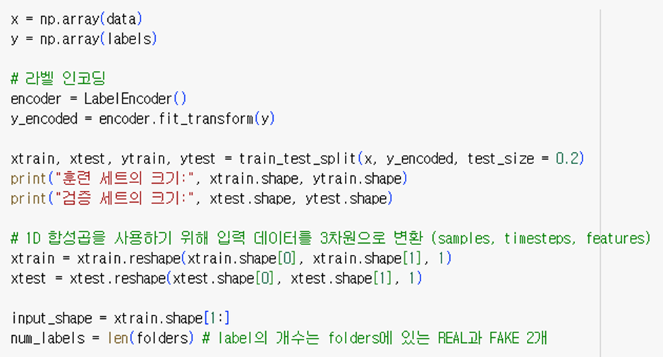
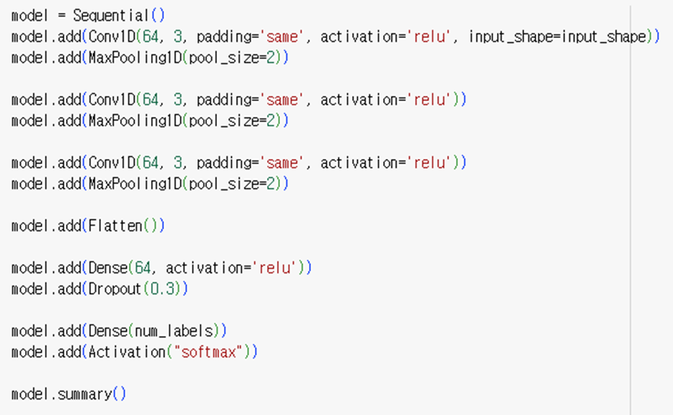
2. CNN 모델 – (1) 모델 정의
모델링 – (1) Deep Voice
데이터 전처리
train / test data set를 분리, CNN 모델에 맞도록 3차원으로 변환해 입력
CNN 모델 정의
1D Convolution 레이어 X 3
Max pooling 레이어 X 3
→
특징 추출
Flatten 레이어
→
1차원 변환
Dense 레이어
Dropout 레이어
→
비선형 변환, 오버피팅 방지
Notes:
두번째로 같은 DeepVoice 데이터셋과 CNN모델을 사용한 모델링입니다
먼저, train data set와 test data set를 분리하고, CNN 모델에 입력할 수 있도록 samples, timesteps, features의 3차원 형태로 변환하여 데이터를 전처리 했습니다.(test data는 전체의 20%로 설정했습니다.)
(Conv1D)와 (MaxPooling1D)를 통하여 구현하였습니다.

Slide 19
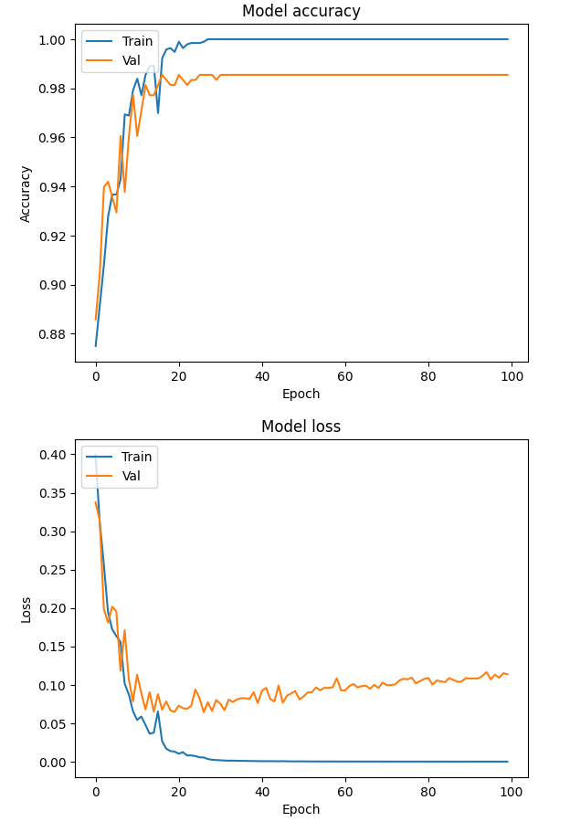
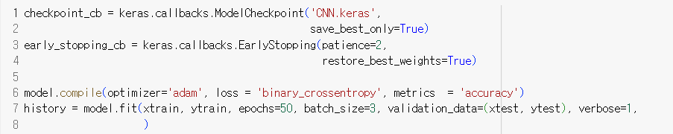
2. CNN 모델 – (2) 콜백 설정 및 컴파일 결과
모델링 – (1) Deep Voice
ModelCheckpoint 콜백
>> 최적의 모델을 저장
⇒
EarlyStopping 콜백
>> 검증 손실이 개선되지 않으면 학습을 조기에 종료
옵티마이저 Adam 손실 함수 binary_crossentropy
>> 모델을 컴파일 (앞과 동일)
Notes:
앞서 봤던 ANN모델과 동일한 방법으로 콜백을 설정하고 컴파일을 한 결과입니다.
위의 accuracy 결과를 먼저 보겠습니다. 훈련 데이터의 정확도가 점차 증가하여 거의 1.0에 도달하며, 테스트 데이터의 정확도도 안정적으로 높은 것을 볼 수 있습니다.
아래의 loss 그래프에서는 훈련 손실은 점차 감소하는 반면, 검증 손실은 일정 에폭 이후 변동성이 있지만 전반적으로 감소하는 모습을 볼 수 있습니다.

Slide 20
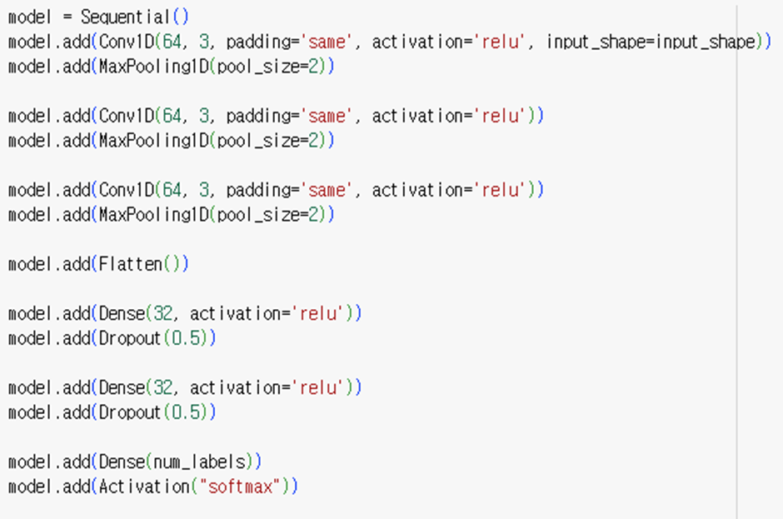
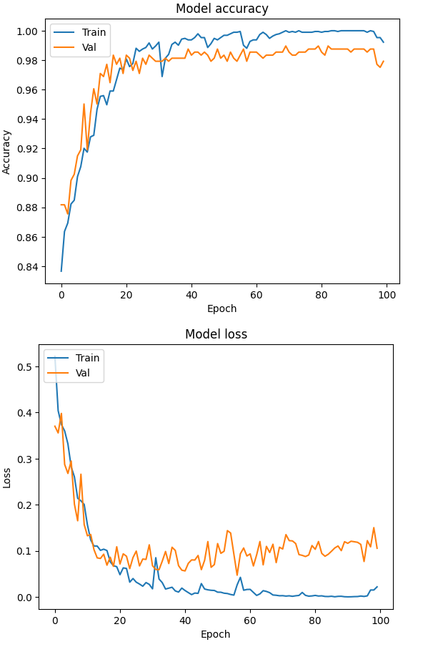
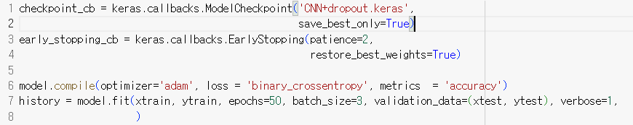
2. CNN 모델 – (3) dropout 및 최적화
모델링 – (1) Deep Voice
⇒
노드 64*3 -> 32*2개로 감축, Dense 레이어 추가, Dropout(0.5)
>> 오버피팅을 방지함
Notes:
앞서 훈련한 모델을 조금 더 개선해보았습니다.
노드의 수를 192개에서 64개로 줄이고, Dense 레이어를 추가, 오버피팅을 방지하기 위해 Dropout(0.5) 레이어를 추가해 각 레이어마다 50%의 뉴런을 무작위로 제외하도록 했습니다.
위의 accuracy 결과를 먼저 보겠습니다. 훈련 데이터의 정확도는 시간이 지남에 따라 안정적으로 증가하고, 테스트 데이터(주황색)에 대한 정확도도 상당히 높은 수준을 유지하고 있습니다아래의 loss 그래프에서는 훈련 데이터와 검증 데이터의 손실이 초기에 급격히 감소하고, 이후 점차 안정화되어가는 모습을 볼 수 있습니다.

Slide 21
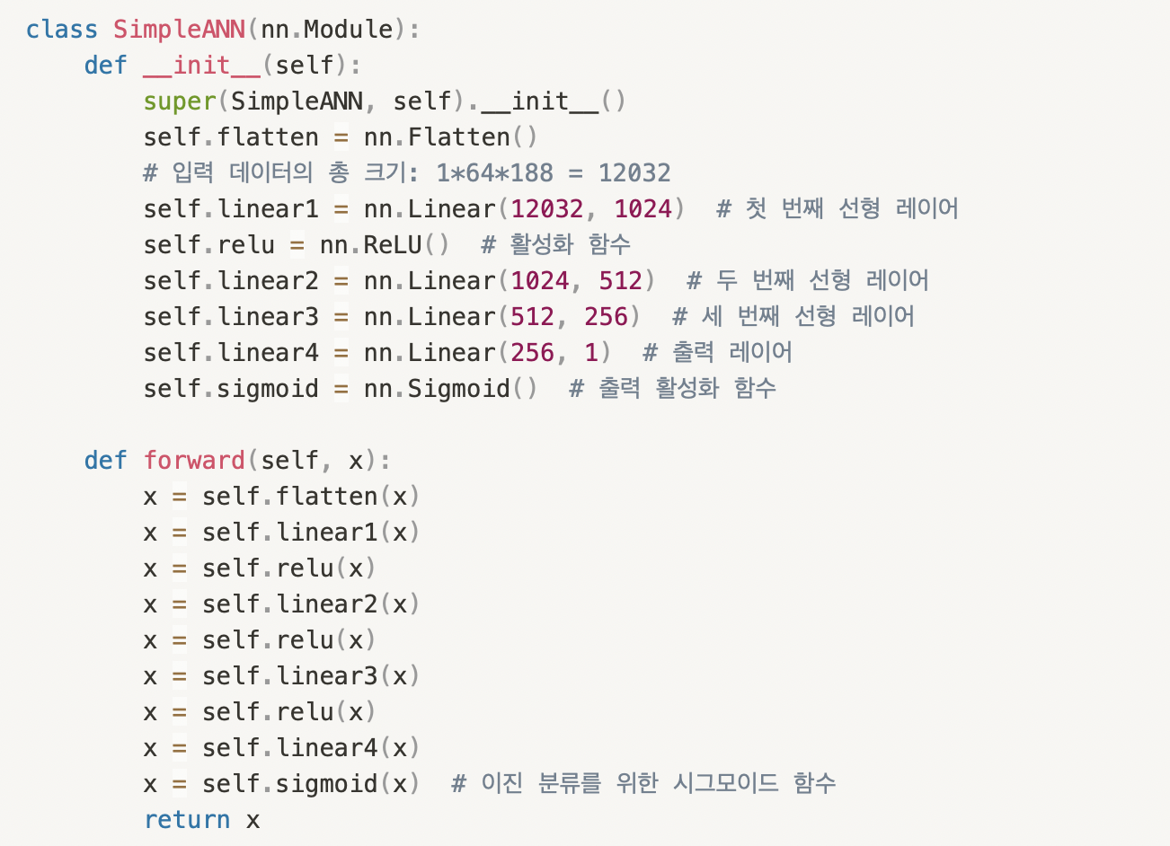
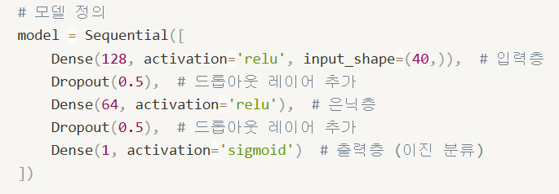
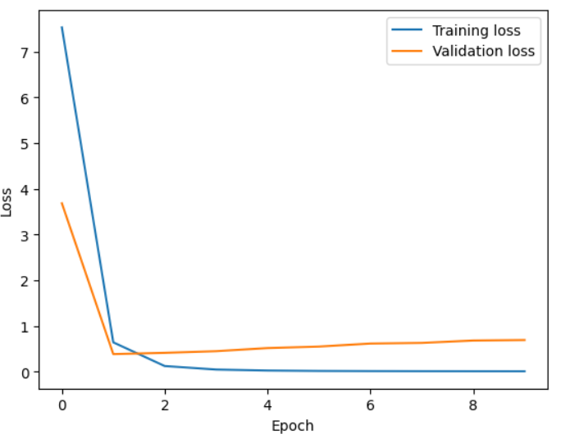
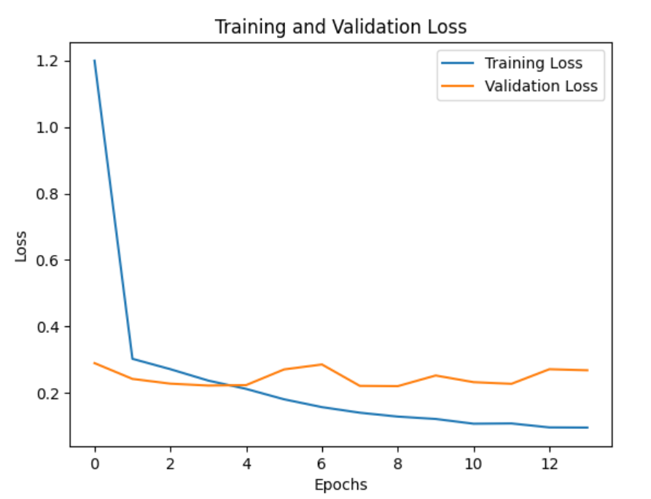
1.(1) Simple ANN + Mel 모델 – 모델 정의
모델링 – (2) ASVspoof 2019
1.(2) Simple ANN + Dropout + MFCC – 모델 정의
옵티마이저 - Adam 손실 함수 - binary_crossentropy
>> 모델을 컴파일
Notes:
앞선 결과를 통하여 얻은 결과를 도출해보자면 전반적으로 오버피팅되는 현상이 쉽게 일어났으며 이원인이 데이터셋의 부족으로 판단하였기에 앞서 설명드렸던
25GB의 ASVSPOOF DATASET을 사용해보았습니다.
먼저 Simple ANN과 Mel 특징추출법과 같은 모델에 대한 MFCC 특징 추출법에 Dropout 을 더한 모델링입니다.(Keras 사용)
Adam 옵티마이저와 손실 함수로는 binary_crossentropy를 사용하여 컴파일했습니다.
그래프를 보면 두 모델 모두 초기에 큰 손실 감소를 보이며, 검증 손실이 안정적으로 낮은 수준을 유지하거나 감소하는 경향을 보여 학습이 잘 진행되고 있음을 볼 수 있습니다.

Slide 22
1.(3) Simple ANN vs Dropout + MFCC 모델 비교
모델 비교 – (2) ASVspoof 2019
모델 | SimpleANN | SimpleANN + Dropout + MFCC
주요 특징 | •완전 연결된 레이어로 구성됨 | •Dropout을 추가하여 과적합 방지
 | •ReLU 활성화 함수 사용 | ″
 | •이진 분류를 위해 Sigmoid 함수 사용 | ″
적합한 데이터 | •단순한 구조의 입력 데이터 | •이미지나 시퀀스가 아닌 데이터
 | •이미지나 시퀀스가 아닌 데이터
구조 | Flatten -> Linear(12032, 1024) -> ReLU -> Linear(1024, 512) -> ReLU -> Linear(512, 256) -> ReLU -> Linear(256, 1) -> Sigmoid | Dense(128) -> Dropout(0.5) -> Dense(64) -> Dropout(0.5) -> Dense(1) -> Sigmoid
파라미터 수 | 약 12,350,721 | 약 12,416
특징 | 간단한 완전 연결 구조, ReLU 활성화 함수 사용 | Dropout으로 과적합 방지
Notes:
간단한 모델 비교입니다. ann과 ann drop out, 또한 다른 특징 추출법을 사용하였습니다.

Slide 23
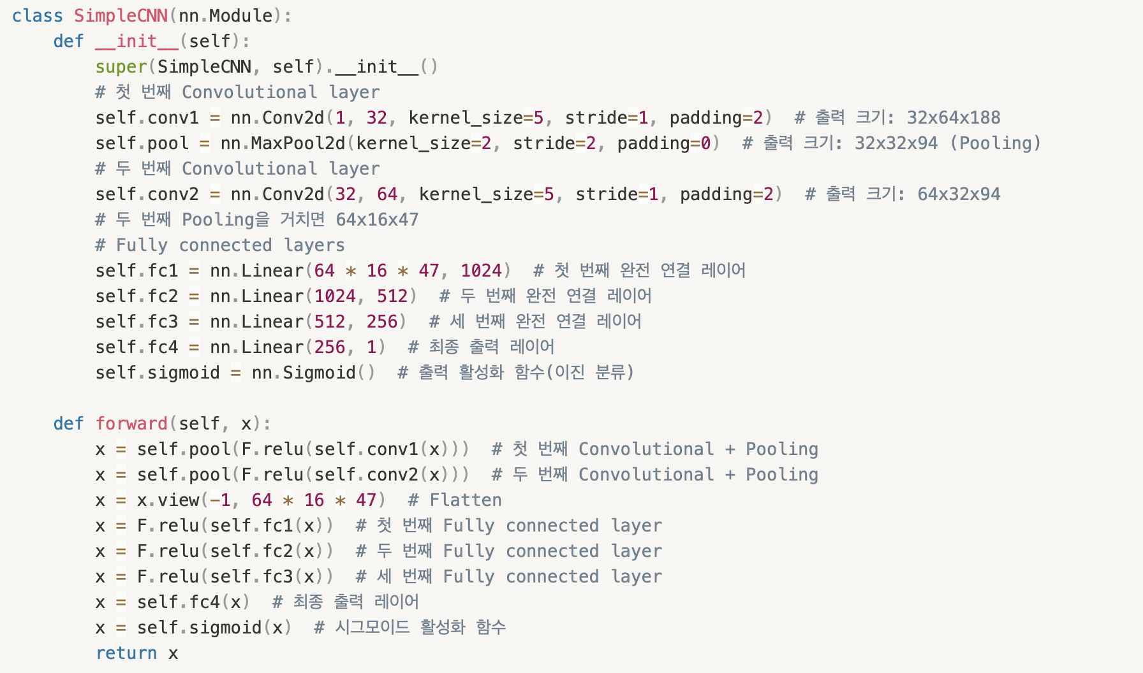
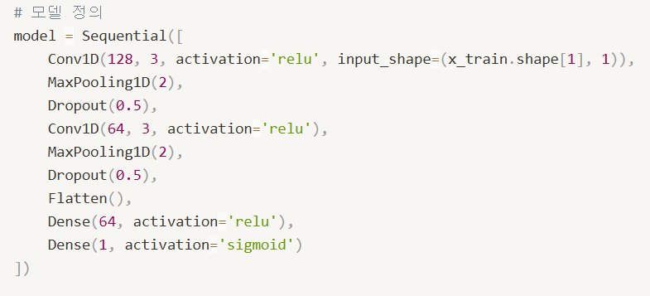
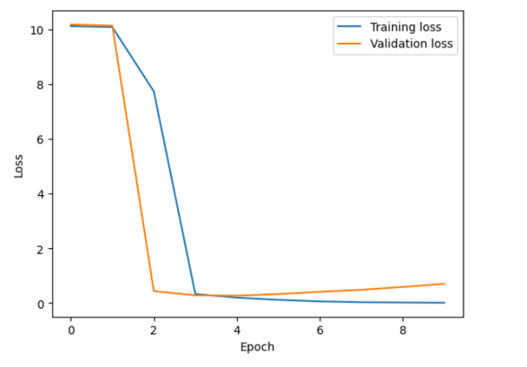
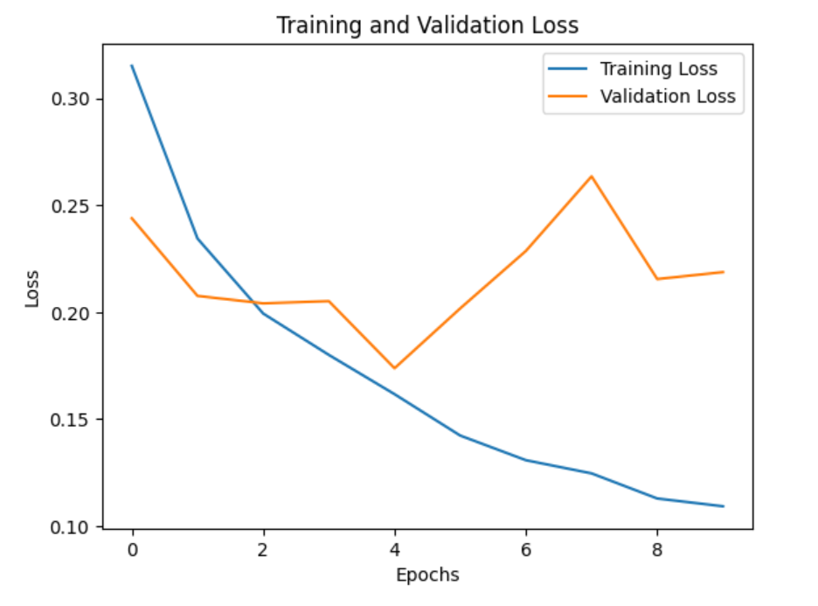
2.(1) Simple CNN 모델 – 모델 정의
모델링 – (2) ASVspoof 2019
2.(2) Simple CNN 모델 + Dropout –모델 정의
Notes:
앞선 사용했던 모델과 동일하게 구조를 작성하였으며 독립 변인으로 drop아웃을 적용하였습니다.
train은 잘 감소하는 모습이지만 valset의 경우 dropout을 적용한 결과에서 약간 튀는 모습을 보입니다.

Slide 24
2.(3) Simple CNN vs Dropout 모델 비교
모델 비교 – (2) ASVspoof 2019
모델 | SimpleCNN | SimpleCNN + Dropout + MFCC
주요 특징 | •합성곱 레이어와 풀링 레이어 사용 | •합성곱 레이어와 풀링 레이어 사용
 | •완전 연결된 레이어로 분류 | •Dropout을 추가하여 과적합 방지
 | •이미지 처리에 특히 효과적
적합한 데이터 | •이미지 데이터 | •공간적 특징 추출이 필요한 경우
 | •공간적 특징 추출이 필요한 경우
구조 | Conv2d(1, 32) -> ReLU -> MaxPool2d -> Conv2d(32, 64) -> ReLU -> MaxPool2d -> Linear(64 * 16 * 47, 1024) -> ReLU -> Linear(1024, 512) -> ReLU -> Linear(512, 256) -> Linear(256, 1) -> Sigmoid | Conv1D(128) -> ReLU -> MaxPooling1D -> Dropout(0.5) -> Conv1D(64) -> ReLU -> MaxPooling1D -> Dropout(0.5) -> Flatten -> Dense(64) -> ReLU -> Dense(1) -> Sigmoid
파라미터 수 | 약 7,177,857 | 약 52,289
특징 | Convolutional 레이어와 Max Pooling 사용, ReLU 활성화 함수 사용 | Dropout으로 과적합 방지, ReLU 활성화 함수 사용
Notes:
Simple CNN 모델과 Simple CNN + Dropout + MFCC 모델의 주요 특징과 차이점을 요약하여 정리해보겠습니다.
주요특징, 적용한 데이터, 구조, 파라미터 수, 특징에 의해 비교한 결과입니다.

Slide 25
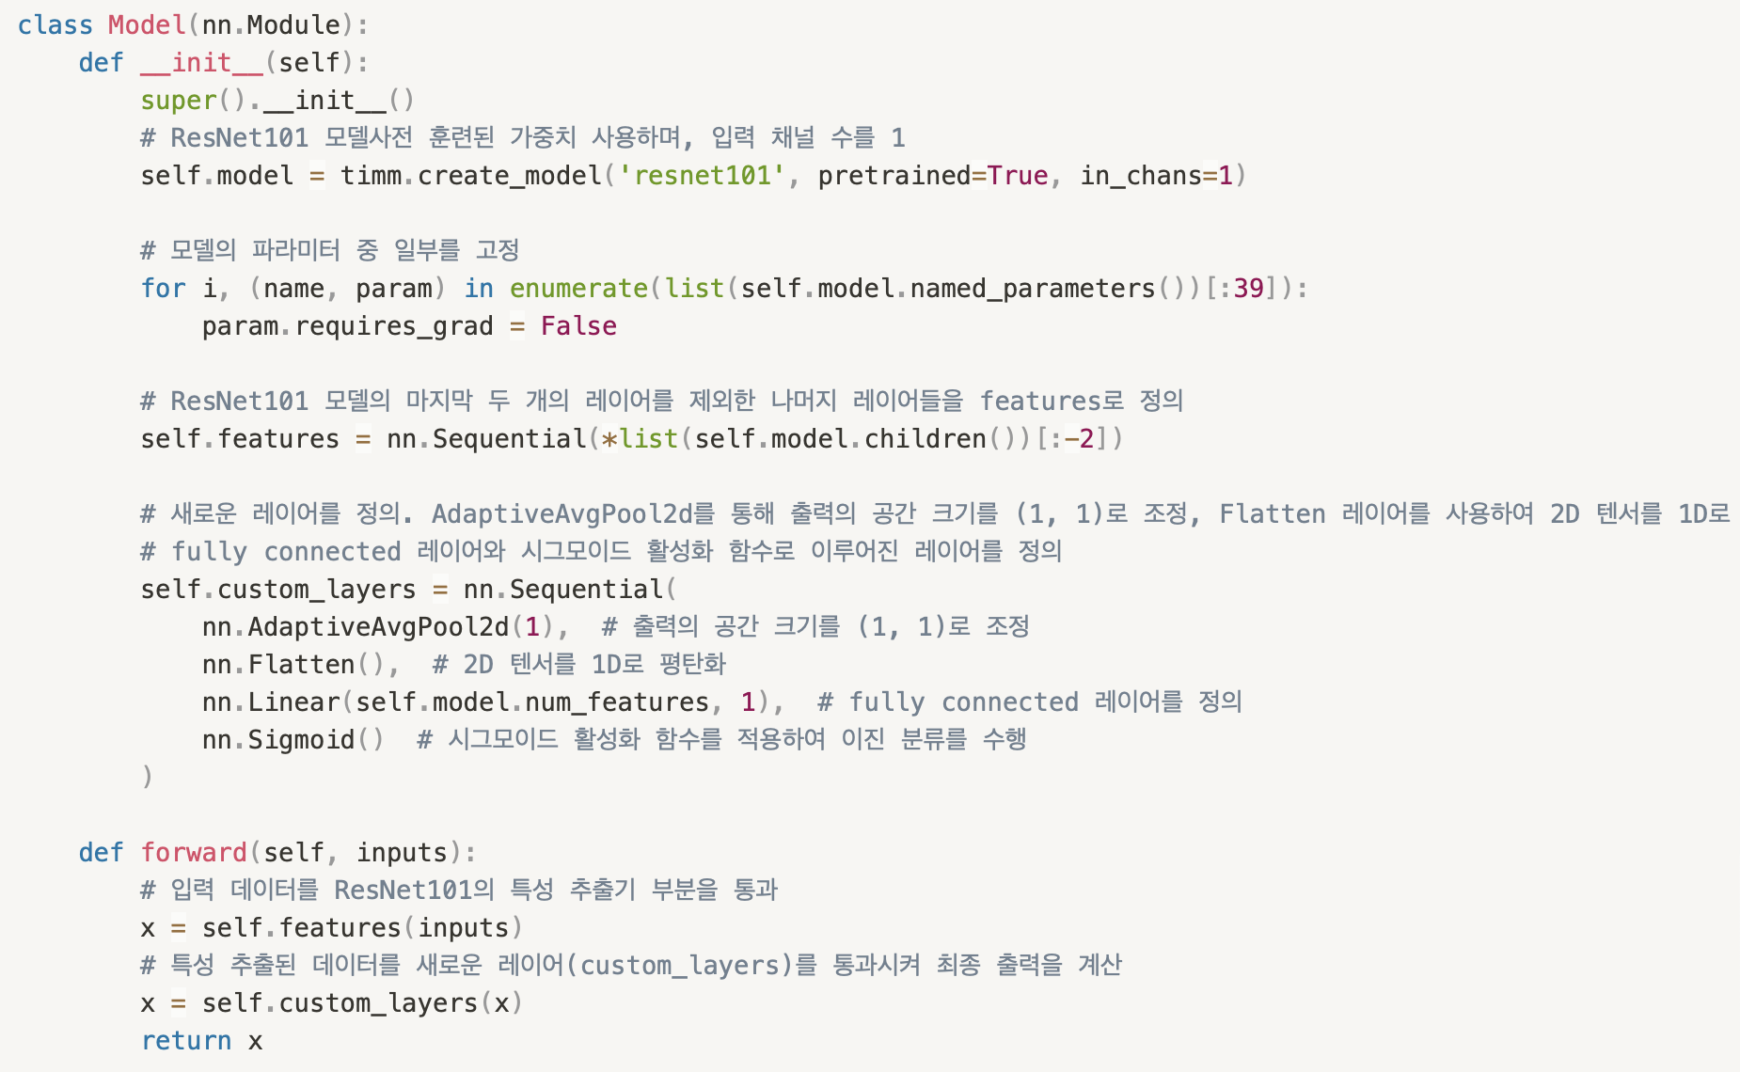
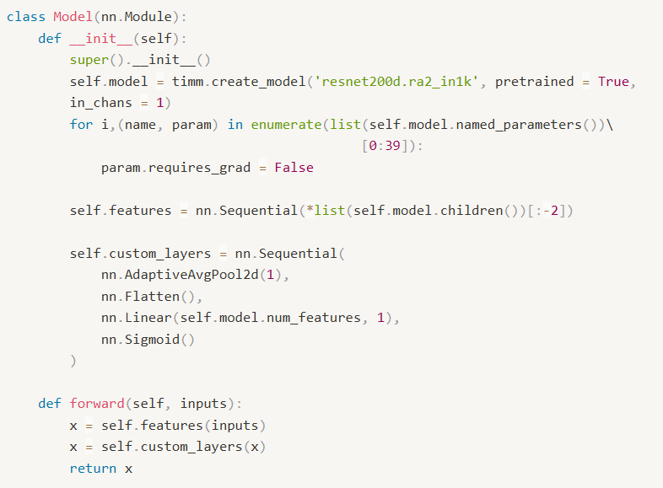
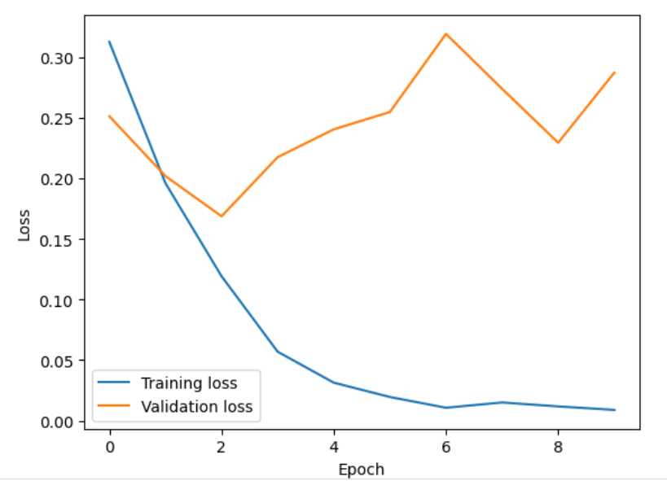
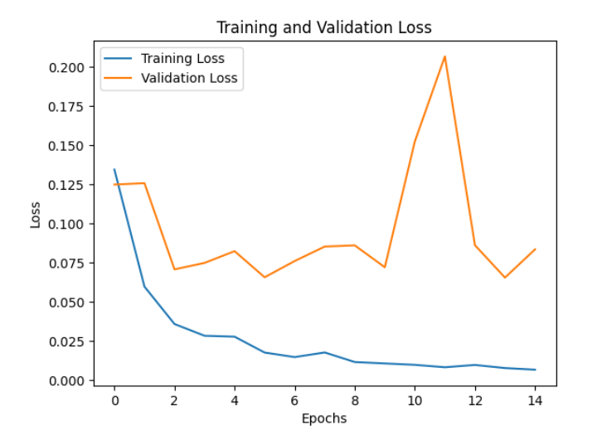
3.(1) Custom Model (Resnet101 기반) – 모델 정의
모델링 – (2) ASVspoof 2019
3.(2) Custom Model (Resnet202 기반) – 모델 정의
Notes:
마지막으로는 resnet101과 202를 기반으로 학습을 진행하게 되었습니다.

Slide 26
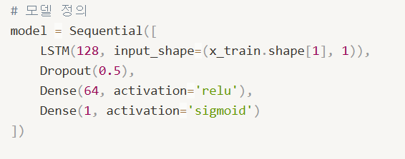
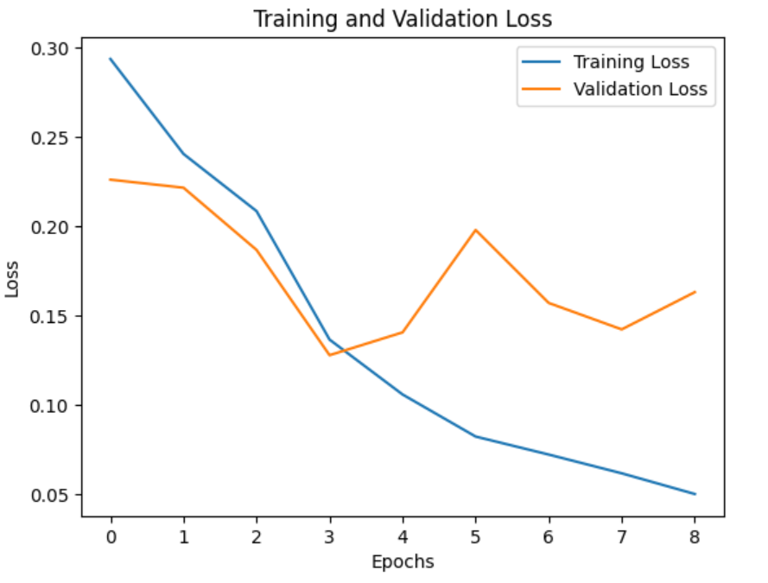
3.(3) LSTM – 모델 정의
모델링 – (2) ASVspoof 2019
Notes:
마지막으로는 lstm으로 keras를 통하여 구현하게 되었습니다.

Slide 27
3.(4) Custom Model (Resnet101 기반) vs Custom Model (Resnet202 기반) vs LSTM 모델 비교
모델 비교 – (2) ASVspoof 2019
모델 | Custom Model (Resnet101 기반) | Custom Model (Resnet202 기반) | LSTM
주요 특징 | •ResNet101 아키텍처 기반 | ResNet202 아키텍처 기반 | 시계열 데이터에 적합
 | •전이 학습을 통해 성능 향상 가능 | 전이 학습을 통해 성능 향상 가능 | LSTM 레이어 사용
 | •이미지 특성 추출을 위해 사전 훈련된 모델 사용
적합한 데이터 | •이미지 데이터 | •이미지 데이터 | •시계열 데이터
 | •대규모 이미지 데이터, 딥러닝 태스크에 적합 | •대규모 이미지 데이터, 딥러닝 태스크에 적합 | •시계열 데이터, 연속적인 특징 추출 필요
구조 | ResNet101의 특성 추출기 부분 -> AdaptiveAvgPool2d -> Flatten -> Linear -> Sigmoid | ResNet202의 특성 추출기 부분 -> AdaptiveAvgPool2d -> Flatten -> Linear -> Sigmoid | LSTM(128) -> Dropout(0.5) -> Dense(64) -> Sigmoid
파라미터 수 | 약 42,497,969 | 약 41,498,841 | 약 93,057
특징 | 사전 훈련된 ResNet101 아키텍처 사용, 전이 학습에 적합 | 사전 훈련된 ResNet202 아키텍처 사용, 전이 학습에 적합 | LSTM을 사용하여 시계열 데이터에 적합
Notes:
두 가지 커스텀 ResNet 모델과 LSTM 모델의 주요 특징과 차이점을 요약하여 정리해보겠습니다.
Resnet101 기반 커스텀 모델은 ResNet101 아키텍처를 기반으로 하며, 주로 복잡한 이미지 데이터에서 효과적인 특성 추출을 목표로, 사전 훈련된 가중치를 활용하여 빠르게 학습할 수 있도록 설계하였습니다.
이 모델은 추가적인 커스텀 레이어를 포함하여 특정 작업에 더 적합하도록 조정했습니다.
또한, 총 42,497,969개의 파라미터를 포함하고 있습니다.
Resnet202 기반 커스텀 모델은 더 깊은 레이어 구조를 가지며, Resnet202를 활용해 더욱 정교한 이미지 분석이 가능하도록 설계했습니다. 이 모델 또한 사전 훈련된 가중치를 사용하고, AdaptiveAvgPool2d와 Flatten 등의 추가적인 레이어를 통해 고유한 특성을 더욱 효과적으로 추출하도록 했습니다.
총 41,498,841개의 파라미터를 포함하고 있습니다.
LSTM 모델은 시계열 데이터나 순차적 데이터 처리에 최적화된 구조를 가집니다.
커스텀 모델에서는 128개의 LSTM 유닛을 사용하고, 오버피팅을 방지하기 위해 0.5의 비율로 Dropout 레이어를 적용했습니다. 총 93,057개의 파라미터를 가지고 있습니다.

Slide 28
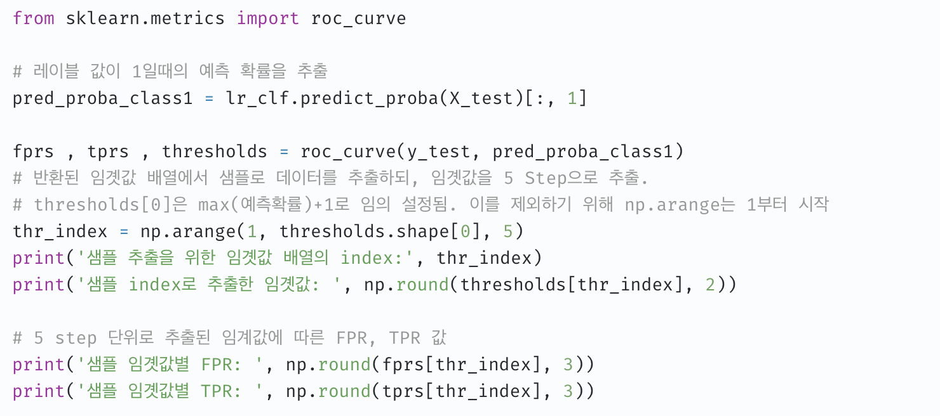

결과 정리 - ASVspoof
점수 산정 방식
🟡 ROC Curve
🟡 코드
Notes:
평가지표로는 ROC Curve를 사용하여 점수를 산정했습니다.
TNR 은 특이도로, negative 케이스를 negative로 정확하게 예측한 비율입니다. TN (True Negatives)을 TN과 FP (False Positives)의 합으로 나누어서 구합니다.
FPR (False Positive Rate)은 negative 케이스를 true로 잘못 예측한 비율입니다. FP를 TN과 FP의 합으로 나눠 구합니다. 이 값은 1에서 특이도를 뺀 값과 같습니다.
TPR 은 재현율 또는 민감도로, true 케이스를 true로 정확하게 예측한 비율입니다. TP (True Positives)를 FN (False Negatives)과 TP의 합으로 나누어서 구합니다.
이는 오른쪽과 같이 구현할 수 있습니다.

Slide 29
결과 정리 - ASVspoof
분석
Y : ROC_SCORE
Mel Spectrogram
MFCC
98
95.3
90
92
89.7
88
91
92.1
88
Simple ANN
Simple CNN
Resnet
101
Resnet
202
Simple ANN + dropout
Simple CNN
+ dropout
Resnet
101
Resnet
202
LSTM
Notes:
ASVspoof을 데이터셋으로 한 각 모델들의 훈련 결과입니다. 각 모델의 성능은 ROC 스코어를 기반으로 평가하였습니다.
Resnet 모델은 Mel Spectrogram과 MFCC 데이터 모두에서 뛰어난 성능을 보여주며, 특히 Resnet 202 모델이 가장 효과적이었습니다.
LSTM 모델도 MFCC 데이터에서 높은 성능을 나타냈으며,
Simple 모델에 Dropout을 추가한 경우, 일부에서는 성능 향상을 보이지만 일관성은 떨어질 수 있다는 결과를 얻었습니다.

Slide 30
결과 정리 - ASVspoof
추가사항 | Deep voice set 데이터 증강 후
Notes:
Deepvoice 데이터셋으로 한 각 모델들의 훈련 결과입니다. 각 모델의 성능은 ROC 스코어를 기반으로 평가하였습니다.
기본 뉴럴 데이터셋을 포함한 다양한 부스팅 기법을 활용하여 구현을 진행하였으며 random forest와 lstm xgboost가 좋은 결과를 보였습니다. 부스팅 기법의 효과적임을 느꼈고 인공신경망을 더욱 사용하기 위해서는 구체화된 데이터셋의 필요성을 느꼈습니다.

Slide 31
고찰
한계점
데이터셋의 부족
배경지식 부족
개발환경의 한계
Notes:
프로젝트를 진행하며 여러 한계점을 느꼈는데요. 우선적으로 실제 우리의 데이터를 적용해 판별하였을때의 정확도가 현저히 떨어지는 모습을 확인할 수 있었습니다.
그 원인으로는 데이터셋의 부족이라는 결론을 내리게 되었습니다.
<데이터셋의 문제> 프로젝트에서 사용된 데이터셋은 ASVspoof 대회용으로 제작된 세트로, 실제 현장에서 발생하는 다양한 음성 위조 케이스를 포함하지 않고 있습니다. 따라서, 모델에 실제 case의 데이터를 넣었을 때 정확도가 떨어지고 영어기반의 데이터이기에 언어가 변경됨에 따라 적응도가 떨어지는 모습을 볼 수 있었습니다.
<음성 신호처리에 대한 배경지식의 한계> 음성 신호 처리에 대한 충분한 배경지식이 부족하여, 데이터 전처리와 모델링 과정에서 최적의 방법 및 다양한 방법을 대조 변인을 확실하게 정하지 못한점이 있었습니다.
<개발환경의 한계> 코랩 플랫폼에서 큰 데이터셋을 처리하거나 복잡한 모델을 충분히 훈련시키는 과정에서 메모리 부족과 같은 문제로 한계에 부딪혔다는 아쉬운점이 남았습니다.

Slide 32
고찰
개선 방안 및 활용
음성 인증 시스템 보호
보이스피싱 범죄 탐지
보안 서비스 활용
새로운 특징추출법 및 알고리즘
모델 앙상블
VIT 사용

Slide 33
Reference
음성 위조 탐지를 위한 2단계 학습 모형 연구 [Journal of the Korean Data & http://dx.doi.org/10.7465/jkdi.2023.34.2.203 Information Science Society]
합성된 음성과 발화 음성에 대한 차이 연구 Audio deepfake detection 기술 개발 (survey:https://arxiv.org/pdf/2308.14970.pdf)
Deepfake Audio Detection via MFCC Features Using Machine Learning (https://ieeexplore.ieee.org/stamp/stamp.jsp?tp=&arnumber=9996362)
Mel-Spectrogram과 MFCC를 이용한 딥러닝 기반 딥보이스 탐지시스템 개발에 관한 연구 (The Transactions P of the Korean Institute of Electrical Engineers KIEEP Vol. 72P, No. 03, p.186-192)
https://velog.io/@gangjoo/ML-%ED%8F%89%EA%B0%80-F1-Score%EC%99%80-ROC-AUC

